Slide 1
3.10 关系的闭包运算
3.10.1 闭包的定义
3.10.2 闭包的性质
3.10.3 Warshall算法
3.10.4 闭包的复合

Slide 2


3.10.1 闭包的定义
自反闭包(reflexive closure)r(R)
设R A×A，R’ A×A，且
(1)R’是自反关系
(2)R’ R
(3)对任意自反关系R’’，若R’’ R，则R’’ R’

Slide 3
3.10.1 闭包的定义
例3.10.1 设A＝{1,2,3,4}，
R＝{<1,1>,<2,3>,<4,3>}
P＝{<1,1>,<2,3>,<4,3>,<2,2>,<3,3>,<4,4>}
Q＝{<1,1>,<2,3>,<4,3>,<2,2>,<3,3>,<4,4>,<2,4>}
S＝{<1,1>,<2,3>,<4,3>,<2,2>,<3,3>,<4,4>,<2,4>,<3,4>}

Slide 4
3.10.1 闭包的定义
对称闭包(symmetric closure)s(R)
设R A×A，R’ A×A，且
(1)R’是对称关系
(2)R’ R
(3)对任意对称关系R’’，若R’’ R，则R’’ R’

Slide 5
3.10.1 闭包的定义
例3.10.2 设A＝{1,2,3,4}，
R＝{<1,1>,<2,3>,<4,3>}
P＝{<1,1>,<2,3>,<4,3>,<3,2>,<3,4>}
Q＝{<1,1>,<2,3>,<4,3>,<3,2>,<3,4>,<2,4>}
S＝{<1,1>,<2,3>,<4,3>,<3,2>,<3,4>,<2,4>,<3,1>}

Slide 6
3.10.1 闭包的定义
传递闭包(transitive closure)t(R)
设R A×A，R’ A×A，且
(1)R’是传递关系
(2)R’ R
(3)对任意传递关系R’’，若R’’ R，则R’’ R’

Slide 7
3.10.1 闭包的定义
例3.10.3 设A＝{1,2,3,4}，
R＝{<1,1>,<2,4>,<4,3>}
P＝{<1,1>,<2,4>,<4,3>,<2,3>}
Q＝{<1,1>,<2,4>,<4,3>,<2,3>,<2,1>}
S＝{<1,1>,<2,4>,<4,3>,<2,3>,<2,1>,<1,3>}

Slide 8
3.10.1 闭包的定义
例3.10.4 设A＝{1,2,3,4}，
R＝{<1,1>,<2,3>,<3,2>,<4,3>}，则
r(R)＝{<1,1>,<2,3>,<3,2>,<4,3>,<2,2>,<3,3>,<4,4>}
s(R)＝{<1,1>,<2,3>,<3,2>,<4,3>,<3,4>}
t(R)＝{<1,1>,<2,3>,<3,2>,<4,3>,<2,2>,<3,3>,<4,2>}

Slide 9

3.10.2 闭包的性质
例3.10.5 设R与H均为A上的关系，且R H，则
(1) r(R) r(H)
(2) s(R) s(H)
(3) t(R) t(H)
证明(1) R H
R∪I_{A} H∪I_{A}
(2)由R H知R⁻¹ H⁻¹
R∪R⁻¹ H∪H⁻¹
(3)由R H t(H)知
t(H)包含R的传递关系
t(R)包含R的最小传递

Slide 10
3.10.2 闭包的性质
定理3.10.1设R A×A，则r(R)＝R∪I_{A}
证明①显然R∪I_{A} R
②任取a∈A，则<a,a>∈I_{A} R∪I_{A}
③设R₁自反且R₁ R，则
R₁ I_{A}且R₁ R R₁ R∪I_{A}

Slide 11
3.10.2 闭包的性质
定理3.10.2设R A×A，则s(R)＝R∪R⁻¹
证明 (1)R∪R⁻¹ R
(2)设<a,b>∈R∪R⁻¹
<a,b>∈R或<a,b>∈R⁻¹
<b,a>∈R⁻¹或<b,a>∈R
<b,a>∈R∪R⁻¹
(3)设R₁对称且R₁ R
(R₁)⁻¹＝R₁且(R₁)⁻¹ R⁻¹
R₁∪(R₁)⁻¹ R∪R⁻¹
R₁ R∪R⁻¹

Slide 12
3.10.2 闭包的性质
定理3.10.3 设R A×A，则
t(R)＝R∪R²∪R³∪…

Slide 13

3.10.2 闭包的性质
例3.10.6设 R A×A
则 R∪R²∪R³∪…是传递关系。
证明设<a,b>,<b,c>∈R∪R²∪R³∪…
存在正整数s与t使<a,b>∈R^{s}且<b,c>∈R^{t}
<a,c>∈R^{s} R^{t}＝R^{s+t} R∪R²∪R³∪…

Slide 14
3.10.2 闭包的性质
例3.10.7设R A×A,则对∀正整数n有R^{n} t(R)
证明 n＝1时，R t(R)；
假设n≥1时， R^{n} t(R)；
任取<a,b>∈R^{n+1}＝R^{n} R
存在x∈A使<a,x>∈R^{n}且<x,b>∈R
<a,x>∈t(R)且<x,b>∈t(R)
<a,b>∈t(R)，故R^{n+1} t(R)

Slide 15
3.10.2 闭包的性质
定理3.10.3 设R A×A，则
t(R)＝R∪R²∪R³∪…
证明(1)因R∪R²∪R³∪…传递
故t(R) R∪R²∪R³∪…
(2)对任意正整数n有R^{n} t(R)
故R∪R²∪R³∪… t(R)

Slide 16
3.10.2 闭包的性质
推论3.10.1设有限集合A且|A|＝n，R A×A，则存在正整数k≤n，使
t(R)＝R∪R²∪…∪R^{k}
推论3.10.1设有限集合A且|A|＝n，R A×A，则 t(R)＝R∪R²∪…∪R^{n}
t(R)＝R∪R²∪…∪R^{k}

Slide 17
3.10.2 闭包的性质
？
证明 也就是要证 R∪R²∪…＝R∪R²∪…∪R^{n}
任取<a,b>∈R∪R²∪…，则∃最小正整数t使<a,b>∈R^{t},即aRa₁,a₁Ra₂,…,a_{p-1}Ra_{p},…,a_{q}Ra_{q+1},…,a_{t-1}Rb。
于是t≤n。
否则，若t>n，则存在0≤p＜q≤t使得a_{p}＝a_{q}。从而
<a,b>∈R^{s}且s＝p+ (t－q) ＝t－(q－p)＜t 矛盾
故R^{t} R∪R²∪…∪R^{n}

Slide 18
3.10.2 闭包的性质
例3.10.8 设A＝{1,2,3,4}，
R＝{<1,2>,<2,1>,<2,3>,<3,4>}
则 R²＝{<1,1>,<1,3>,<2,2>,<2,4>}
R³＝{<1,2>,<1,4>,<2,1>,<2,3>}
R⁴＝{<1,1>,<1,3>,<2,2>,<2,4>}
t(R)＝R∪R²∪R³∪R⁴
＝{<1,1>,<1,2>,<1,3>,<1,4>,<2,1>,
<2,2>,<2,3>,<2,4>,<3,4>}

Slide 19
3.10.3 Warshall算法
算法3.10.1 计算传递闭包的Warshall算法
procedure Warshall{M_{R}为R的关系矩阵}
M＝M_{R}
for i＝1 to n
begin
for j＝1 to n
if m_{ji}＝1
begin
for k＝1 to n
m_{jk}＝m_{jk}∨m_{ik}
end
end{M＝(m_{ji})为t(R)的关系矩阵}
i行对应逻辑加到j行

Slide 20
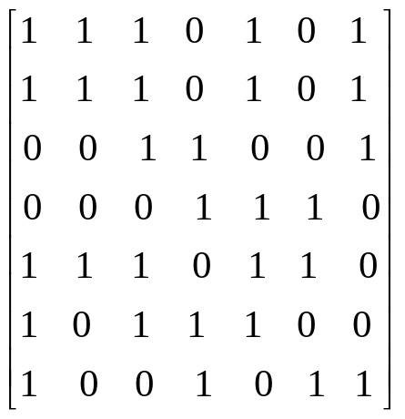
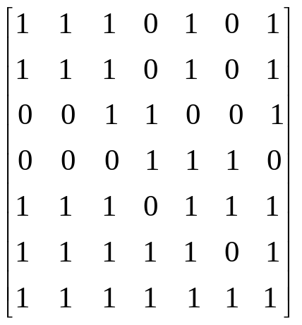
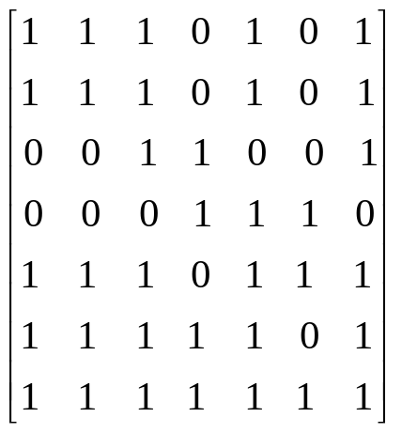
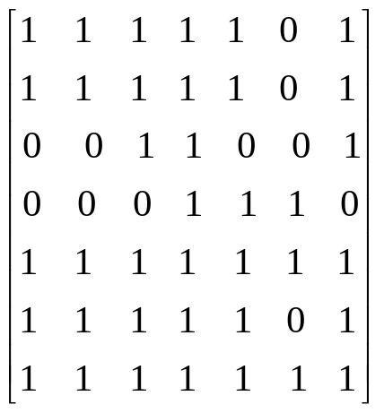
3.10.3 Warshall算法
例3.10.9

Slide 21
3.10.4 闭包的复合
思考
(1)如何定义R的等价闭包？
(2)如何求解R的等价闭包？

Slide 22
3.10.4 闭包的复合
例3.10.10设R为A上的对称关系，则t(R)也是A上的对称关系。
证明设<a,b>∈t(R)＝R∪R²∪R³∪…
存在正整数n使<a,b>∈R^{n}
aRa₁，a₁Ra₂，…，a_{n-1}Rb
bRa_{n-1}， a_{n-1}Ra_{n-2}， …，a₂Ra₁，a₁Ra
<b,a>∈R^{n} t(R)

Slide 23
3.10.4 闭包的复合
定理3.10.4设R A×A，则r(s(R))＝s(r(R))
证明 r(s(R))＝s(R)∪I_{A}
＝R∪R⁻¹∪I_{A}
＝(R∪I_{A})∪(R⁻¹∪I_{A})
＝(R∪I_{A})∪(R∪I_{A})⁻¹
＝s(R∪I_{A})＝s(r(R))

Slide 24
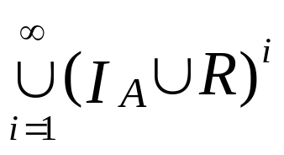
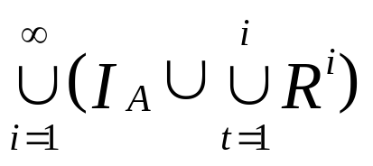
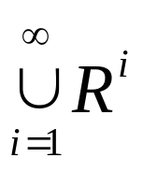
3.10.4 闭包的复合
定理3.10.5设R A×A，则r(t(R))＝t(r(R))
证明 t(r(R))＝t(I_{A}∪R)
＝
＝
＝I_{A}∪ ＝r(t(R))

Slide 25
3.10.4 闭包的复合
定理3.10.6设R A×A，则s(t(R)) t(s(R))
证明 R s(R)
t(R) t(s(R))
s(t(R)) s(t(s(R)))＝t(s(R)) (t(s(R))对称)

Slide 26
3.10.4 闭包的复合
例3.10.11 设A＝{1,2,3,4}，
R＝{<1,1>,<2,3>,<3,2>,<3,4>}，则
s(R)＝{<1,1>,<2,3>,<3,2>,<3,4>,<4,3>}
ts(R)＝{<1,1>,<2,3>,<3,2>,<3,4>,<4,3>,
<2,2>,<2,4>,<3,3>,<4,4>}
rts(R)＝{<1,1>,<2,3>,<3,2>,<3,4>,<4,3>,
<2,2>,<2,4>,<3,3>,<4,4>}

Slide 27
作 业
P103 习题3.10

